Slide 1
Mis actitudes, mi futuro.
Contención socioemocional
Equipo de Convivencia Escolar

Slide 2
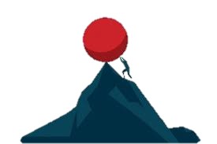
Día 1: Resiliencia
Mira el video y comenta.
Pincha aquí
¿Qué es la resiliencia para ti?
La resiliencia es la capacidad que tiene una persona para superar y sobreponerse a situaciones traumáticas que le ocurren en la vida.
Enlace: https://www.youtube.com/watch?v=2uNr2NO-5ek
¿comenta alguna situación en donde fuiste resiliente?

Slide 3
Día 2: Sigue tus sueños
Pincha aquí
Enlace: https://www.youtube.com/watch?v=3P4bCeUp8QI
Después de ver el video comenta.
1-¿Qué te llamó la atención del video?
2-¿Qué actividades te has propuesto tú, para lograr tus objetivo?

Slide 4
Día 3: Vive y expresa tus emociones día a día.
Pincha aquí
Mira el video y comenta:
1-¿Qué acciones haces tú para expresar o manejar tus emociones?
Enlace: https://www.youtube.com/watch?v=11ekIni1BLg

Slide 5
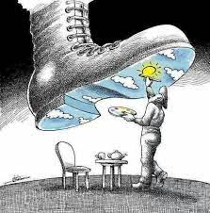
Día 4: Cambia tus actitudes y cambiarás tu futuro.
Mira el video y comenta:
1- ¿Cómo crees que afectan las actitudes que presentan actualmente en tu futuro?
Pincha Aquí
Enlace: https://www.youtube.com/watch?v=jnFqZHnowXw
2-¿Qué harías para mejorar tus actitudes?

Slide 6
Día 5: Elimina el estrés en 5 minutos.
Te invitamos a terminar esta semana con una meditación guiada, la cual recomendamos realizar todos los días.
Pincha Aquí
Enlace: https://www.youtube.com/watch?v=VZrUfADraX8

